Slide 1
PE
20200451
박세원
System Software Lab.

Slide 2
Overview
    Windows OS에서 사용되는 실행 파일(Image File)의 구조를 설명
      실행 파일: 휴대용 실행 파일: PE(Portable Executable) FILE
      공통 오브젝트 파일 형식 파일: COFF(Common Object File Format) FILE > 링커 동작 전 목적 파일
      Portable Excutable FILE ?
      해당 형식이 아키텍처에 종속되지 않는다?
      PE는 다양한 CPU Arch의 실행 파일을 표현할 수 있는 공통 파일 형식
      내부 기계어 코드는 대상 CPU Arch에 종속됨

Slide 3
General Concepts
Name | Desc
attribute certificate | 이미지에 검증 가능한 정보를 연결하는데 사용되는 인증서.
date/time stamp | PE or COFF 파일의 여러 위치에서 다양한 용도로 사용되는 스탬프. > 0xFFFFFFFF인 경우 > 의미 있는 날짜/시간 스탬프를 나타내지 않음.
file pointer > file offset | Linker(오브젝트 파일의 경우) or Loader(이미지 파일의 경우)에 의해 처리되기 이전에 파일 내에서의 항목 위치를 나타냄. > i.e. 현재 파일의 시작 위치 기준 몇 바이트 떨어져있는지...
linker | Microsoft Visual Studio에 포함된 Linker에 대한 참조
reserved, must be 0 | Generators는 해당 필드의 값이 0이어야 함. Consumers는 해당 필드를 무시해야 함을 나타내는 필드
Relative Virtual Address (RVA) | 이미지 파일의 경우, RVA는 항목이 메모리에 적재된 후의 이미지 시작 주소이며, 이미지 파일의 Base Address를 뺀 값이다.
section | PE or COFF 파일 내부 코드 or 데이터의 기본 단위를 섹션이라 함. e.g. 오브젝트 파일의 모든 코드는 단일 섹션에 결합될 수 있고, 컴파일러 동작에 따라 각 함수가 자체 섹션을 차지할 수도 있다. 섹션이 많을수록 파일 오버헤드는 증가하지만, 링크는 코드를 더욱 선택적으로 링크할 수 있게 된다. 섹션 내의 모든 raw data는 연속적으로 로드되어야 함. 또한 이미지 파일에는 .tls or .reloc과 같이 특수한 목적을 가진 여러 섹션이 포함될 수 있다.
Virtual Address (VA) | RVA와 동일하지만 이미지 파일의 Base Address를 빼지 않는 점이 다름. 프로세스의 가상 주소 공간, 거의 모든 경우에 VA는 단순 주소로 간주하면 된다.

Slide 4
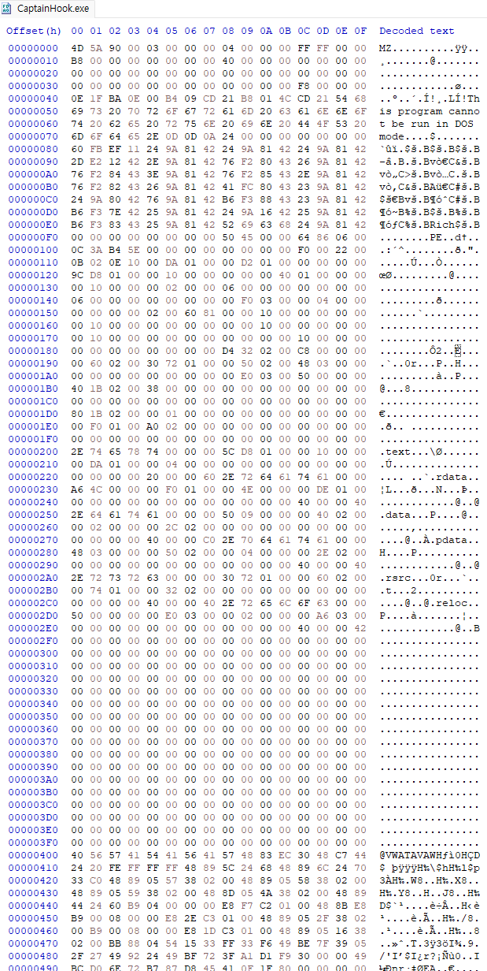
target: CaptainHook.exe
순서 | 구조 | 파일 범위
1 | DOS Header | 0x0000~0x003F
2 | DOS Stub와 부가 데이터 | 0x0040~0x00F7
3 | PE Signature | 0x00F8~0x00FB
4 | COFF File Header | 0x00FC~0x010F
5 | Optional Header | 0x0110~0x01FF
6 | Section Headers — 섹션 테이블 | 0x0200~0x02EF
7 | 헤더 정렬 영역 | 0x02F0~0x03FF
8 | 실제 섹션 데이터 | 0x0400~

Slide 5
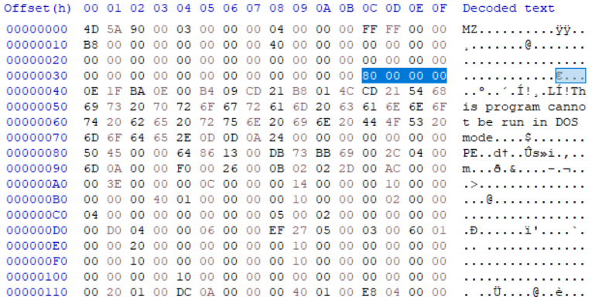
File Headers
    " PE 파일 헤더는 Microsoft MS-DOS stub, PE signature, COFF 파일 헤더 및 Optional 헤더로 구성 "
    MS-DOS stub (Image Only)
    MS-DOS 환경에서 실행되는 유효한 애플리케이션
    이 stub은 EXE 이미지의 맨 앞에 위치 > 링커는 기본 stub을 여기에 배치함.
    stub file의 0x3C 위치에는 PE 서명에 대한 offset이 존재함.
    이 정보를 통해 Windows는 MS-DOS stub file이 있더라도 이미지 파일을 제대로 실행 가능
    Signature (Image Only)
      MS-DOS stub 이후 0x3C offset에는 PE 형식 이미지 파일임을 식별하는 4byte Signature
      형식: "PE\0\0"
      COFF File Header (Object & Image)
      오브젝트 파일의 시작 부분이나 이미지 파일 시그니처 바로 뒤에는 *>*다음**과 같은 형식의 표준 COFF File Header가 있다.
      Optional Header (Image Only)
      모든 이미지 파일에는 로더에 정보를 제공하는 Optional Header가 있다.
      이 헤더는 일부 파일(특히 오브젝트 파일)에는 없다는 점에서 Optional 하다는 의미
      *>>*Optional Header**의 경우 크기가 고정❌
      + Win Loader 섹션 수 제한: 96개
Notes:
ＤＯＳ Ｓｔｕｂ이 남은 이유？

Slide 6
COFF File Header contents
Offset | Size | Field | Desc
0 | 2 | Machine | 대상 기기 유형 식별 ( x64, ARM64, etc. )
2 | 2 | NumberOfSections | 섹션 수 > 헤더 바로 뒤에 나오는 섹션 표의 크기를 나타냄.
4 | 4 | TimeDateStamp | 1970/1/1/00:00 이후 경과된 sec > 2026년 3월 19일 03:56:11 UTC
8 | 4 | PointerToSymbolTable | COFF 심볼 테이블의 파일 오프셋 > COFF 가 없으면 0
12 | 4 | NumberOfSymbols | 심볼 테이블의 항목 수 > 심볼 테이블 바로 다음에 오는 문자열 테이블의 위치를 찾는데 사용가능
16 | 2 | SizeOfOptionalHeader | 실행 파일에는 필수적이지만, 오브젝트 파일에는 필수가 아닌 선택적 헤더의 크기 > 오브젝트 파일의 경우 이 값은 0이어야 함.
18 | 2 | Characteristics | 파일의 속성을 나타내는 플래그 > https://learn.microsoft.com/en-us/windows/win32/debug/pe-format#characteristics
Notes:
https://learn.microsoft.com/en-us/windows/win32/debug/pe-format#characteristics

Slide 7
Optional Header contents [ 0x0110~0x01FF ]
    Optional Header는 크게 3가지로 분류
    https://learn.microsoft.com/ko-kr/windows/win32/debug/pe-format#coff-file-header-object-and-image
Offset(PE32 / PE32+) | Size(PE32 / PE32+) | Header Part | Desc
0 | 28 / 24 | Standard Fields | UNIX를 포함한 COFF 구현에서 정의된 필드 > 실행 파일 로드, 실행에 필요한 정보가 저장 >> SizeOfCode, SizeOfInitialzedData, SizeOfUninitializedData, BaseOfCode, AddressOfEntryPoint, etc...
28 / 24 | 68 / 88 | Windows-specific Fields | Windows 특정 기능(e.g. 하위 시스템)을 지원하기 위한 추가 필드 > 링커, 로더에 필요한 정보가 저장 >> ImageBase, SectionAlignment, Checksum, etc...
96 / 112 | var | Data directories | 이미지 파일에 포함되어 운영체제에서 사용되는 특수 테이블 (e.g. import/export table)의 주소/크기 쌍이다.

Slide 8
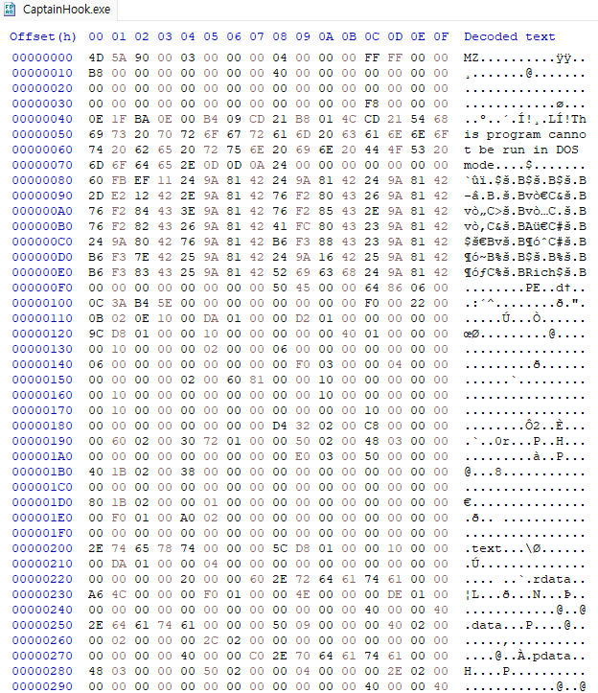
Optional Header contents [ 0x0110~0x01FF ]
Optional Header
├─ Standard Fields 0x110~0x127
├─ Windows-specific Fields 0x128~0x17F
└─ Data Directories 0x180~0x1FF

Slide 9
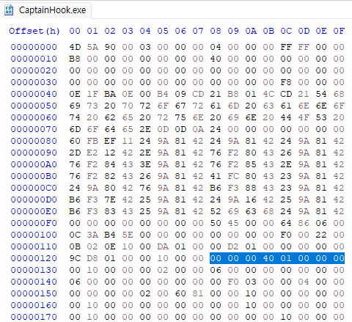
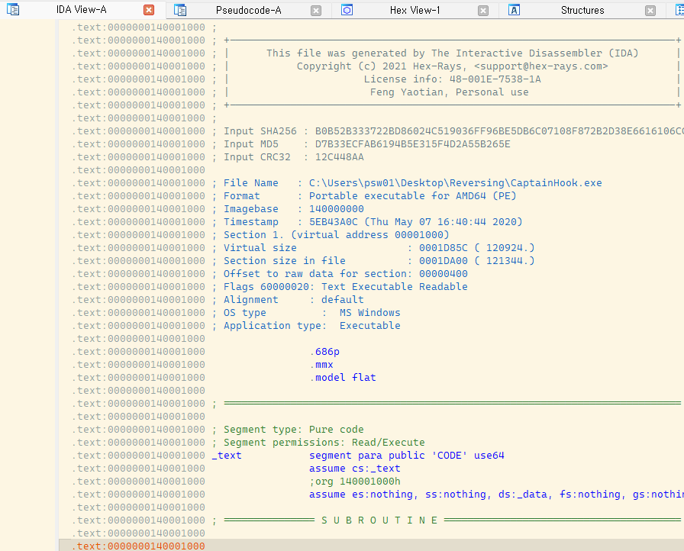
OptHed::WinSpF::ImageBase(oft: 0x0)
    +0x1000: .text 시작 RVA

Slide 10
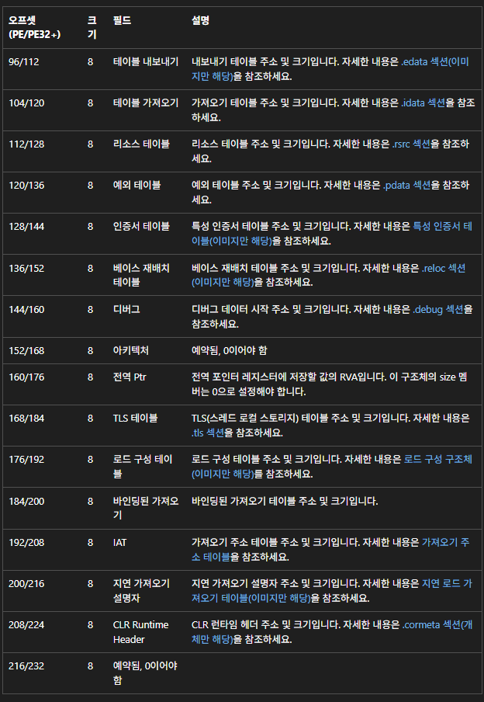
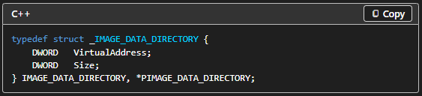
OptHead::Data directories

Slide 11
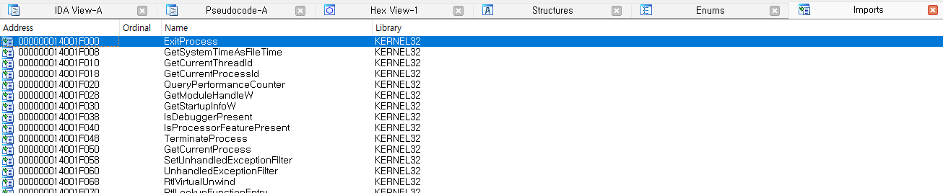
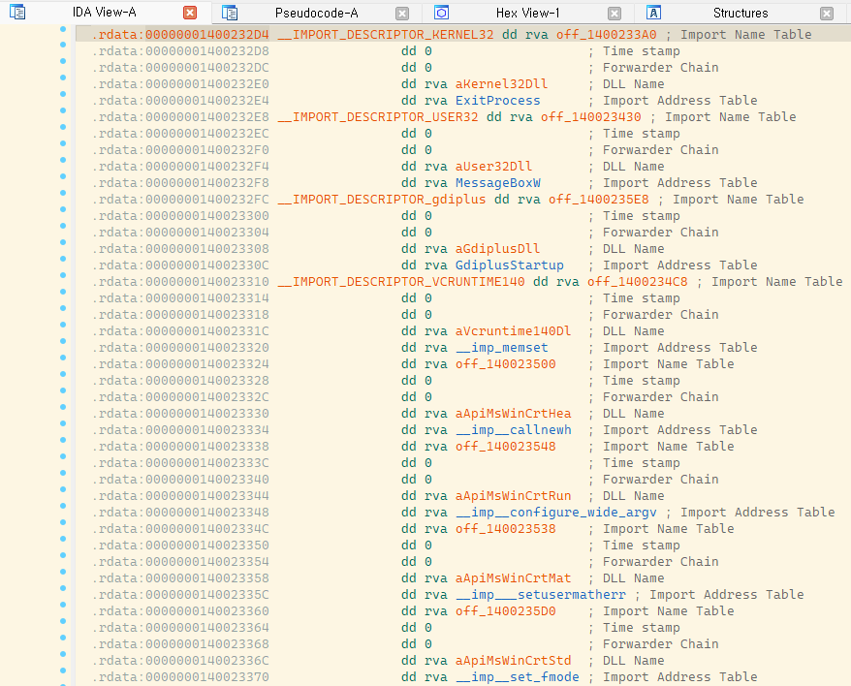
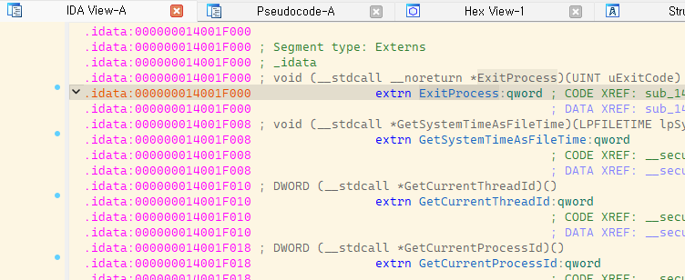
OptHead::DataDir::import table

Slide 12
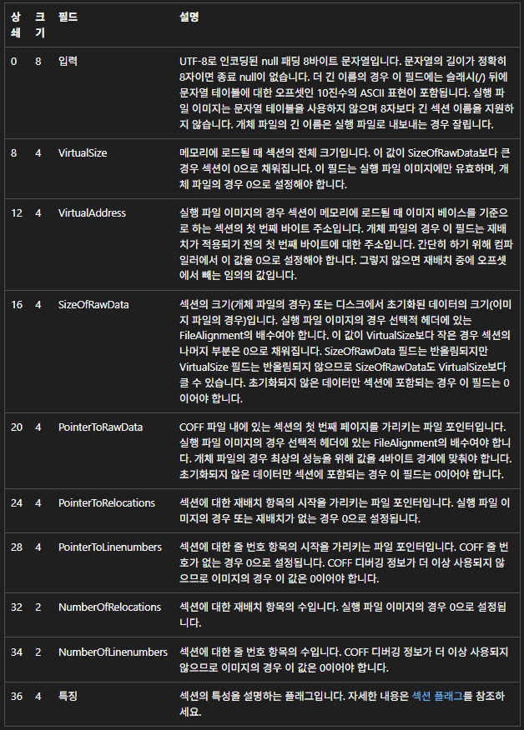
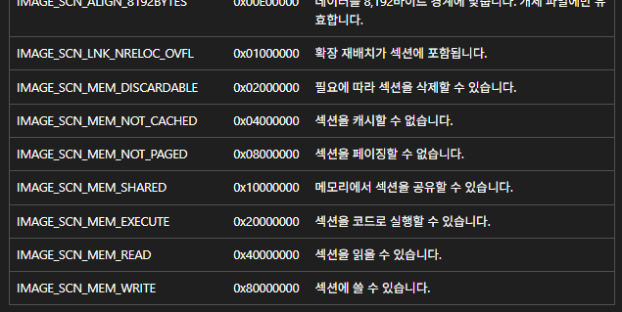
Section Headers
    IMAGE_SECTION_HEADER(40 bytes)의 연속
    Optional Header 바로 뒤
    - 각 섹션 실제 데이터를 어디에서 찾고, 어떤 크기와 권한으로 메모리에 배치하는가?

Slide 13

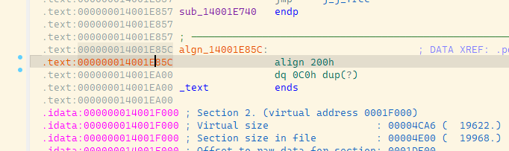
Section Headers::.text
Offset | Size | Field | Desc
0x200 | 8 | Name | 섹션 이름
0x208 | 4 | VirtualSize | 메모리 크기
0x20C | 4 | VirtualAddr | 섹션 시작 RVA
0x210 | 4 | SizeOfRawData | 파일 데이터 크기
0x214 | 4 | PointerToRawData | 데이터 시작 파일 오프셋
... COFF 관련 정보
0x224 | 4 | Characteristics | 메모리 속성, 내용 종류

Slide 14
Data directories

Slide 15
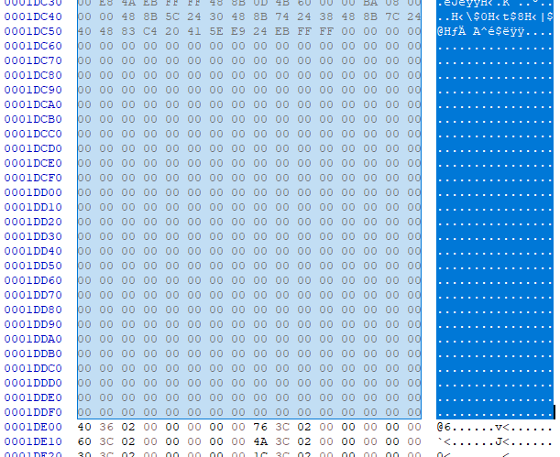

Slide 16
Thank you

